Slide 1

Projet M2L
PPE-2 : Gestion de Manifestations Sportives

Slide 2
Sommaire
-
-
-
-
-
-
-
-

Slide 3
Présentation du projet
Demande de la Maison des Ligues
Demande/Besoin => Pouvoir gérer l’inscriptions à des compétitions ainsi que les personnes.
Solution => Application relié à une base de données regroupant l’ensemble des candidats et des compétitions.
NB : Cette application ne sera pas accessible au grand public, seuls des employés des ligues pourront y accéder pour saisir les inscrits.

Slide 4
Réalisation
Après avoir fait l’étude de l’existant, Avant de créer l’application nous avons réalisés plusieurs documents pour le bon déroulement du projet :
Diagramme de Gantt
Cahier des charges
Arborescence de l’application
Maquette de l’application
Modèle Conceptuel des Données (Base de données)

Slide 5
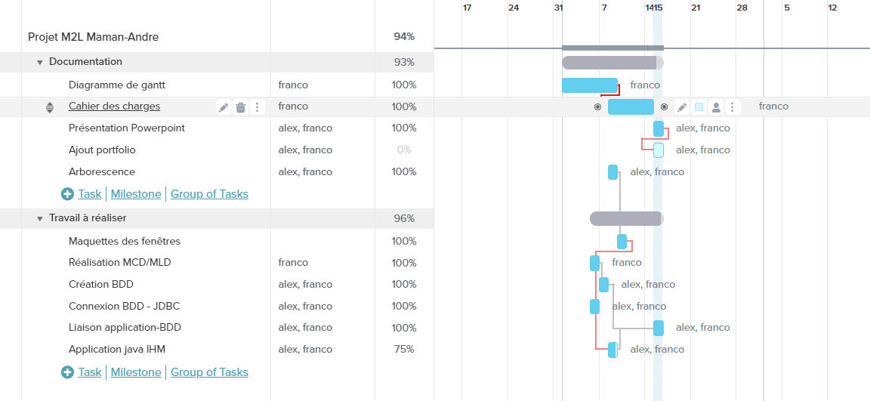
Diagramme de gantt

Slide 6
Cahier des charges

Slide 7
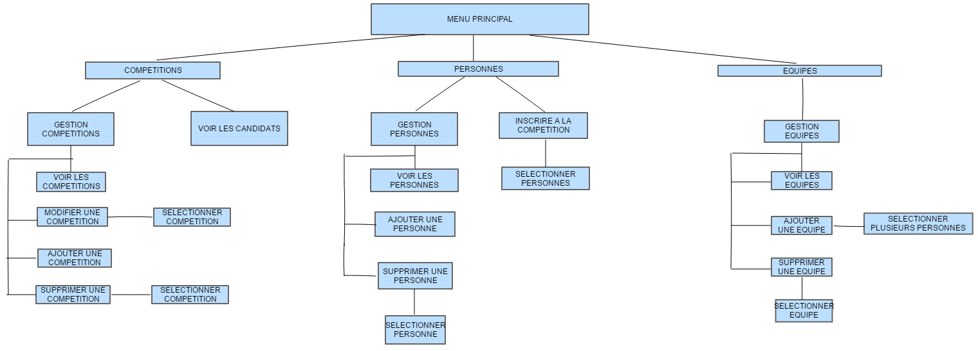
Arborescence

Slide 8
Maquettage de l’application
Pour le maquettage de l’application nous avons utilisé Balsamiq-Mockups, il s’agit d’un logiciel permettant de réaliser des schémas interactifs.

